Slide 1
子集构造法预习要点
NFA N→DFA D
首要是正确性，任何符号串，N和D的结果一致→D的一个状态对应N的一个状态子集
对符号串x，得到N的状态子集构造D的状态→穷举所有可能符号串不可行
按由简单到复杂的顺序处理符号串
ε：N的初态的ε_closure（T）即为D的初态A
a：=εa，因此，从T对a进行状态迁移（ε_closure(δ(T,a))）即为从A对a状态迁移（B）
重复，直至不产生新的状态集合

Slide 2

3.6.3 NFA到DFA的转换
原因
正规式——→NFA
但NFA存在缺点 同一符号/ ε和其它符号→多义性 难以实现
简单

Slide 3
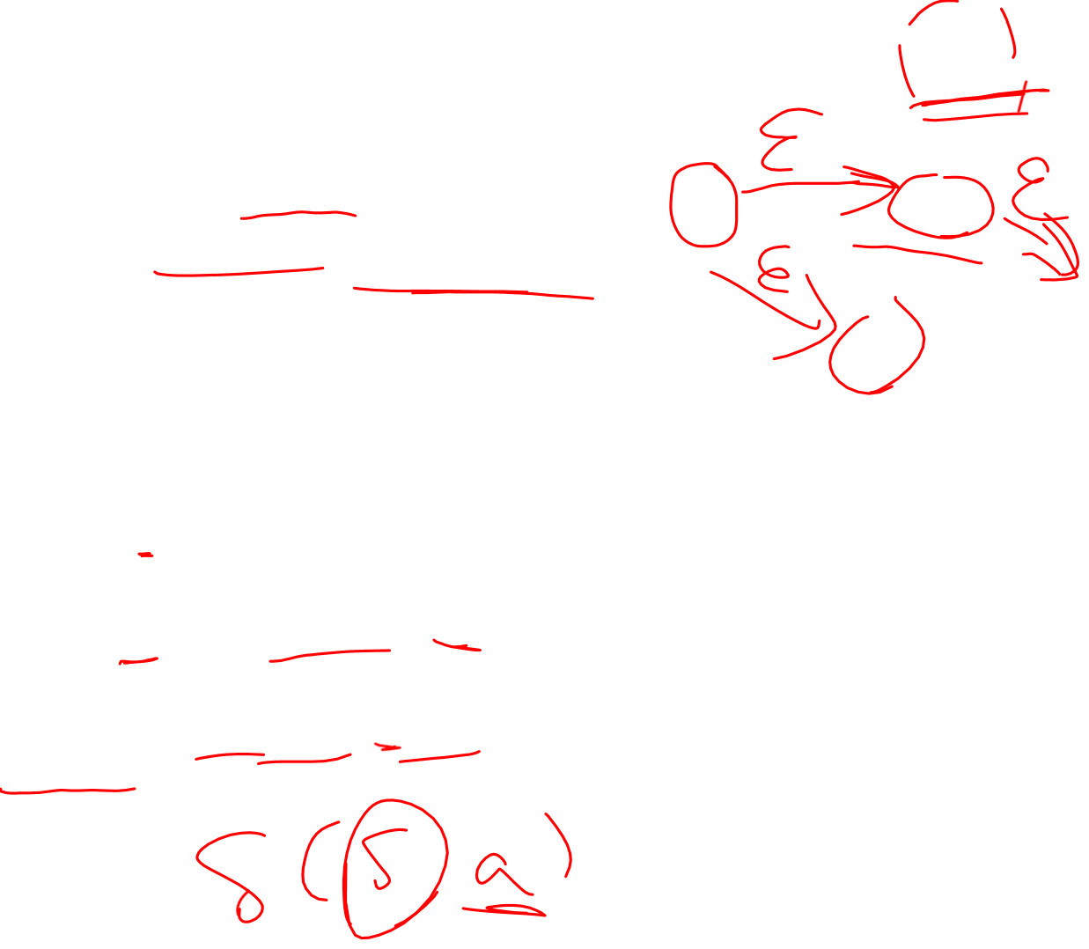
算法3.2：NFA转换为DFA
输入：一个NFA N
输出：一个DFA D，L(D)=L(N)
算法中用到下列操作，其中s表示NFA的一个状态，T表示NFA的一个状态集
操作
ε-closure(s) （ε闭包）
ε-closure(T)
δ(T, a)
描述
s以及从s出发仅通过ε边可到达的所有状态的集合 ∪ε-closure(s), s∈T
∪δ(s, a), s∈T

Slide 4
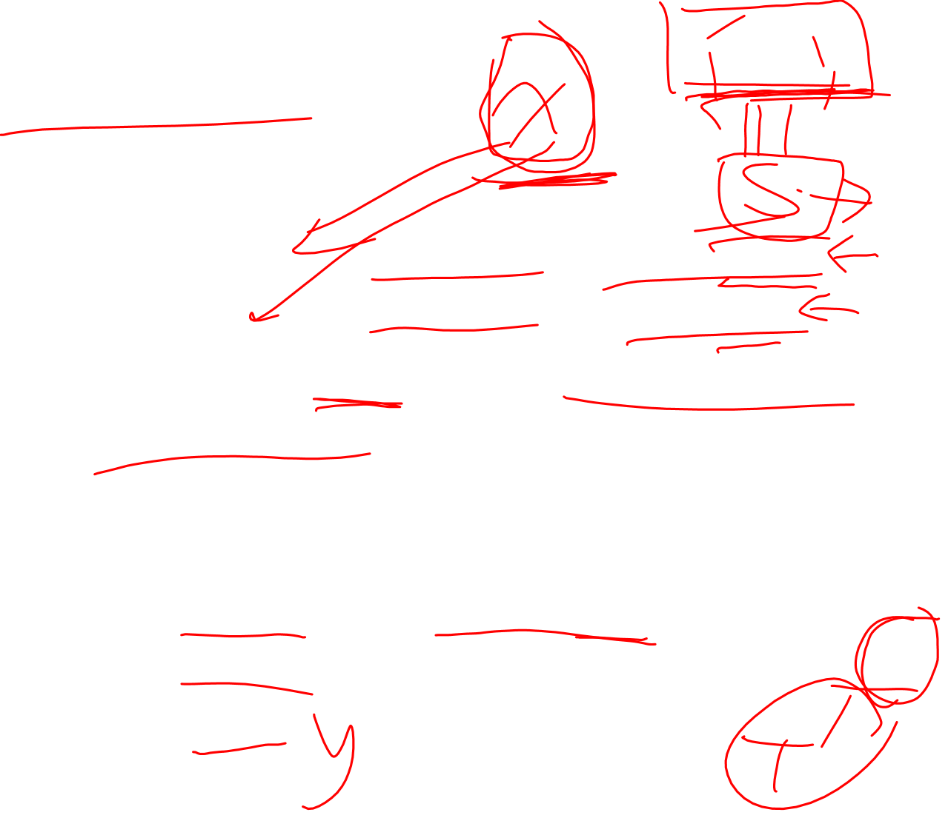
子集构造法
subset construction
什么是NFA？输入字符串，输出状态集 什么是DFA？输入字符串，输出状态
NFA、DFA等价是什么？输入任意符号串，输出相同结果
DFA状态⬅➔NFA状态集！
DFA状态s与NFA状态集T有对应关系，那么 输入a₁a₂…a_{n}→到达DFA状态s，一定有 输入a₁a₂…a_{n}→NFA所有可到达的状态集合T

Slide 5
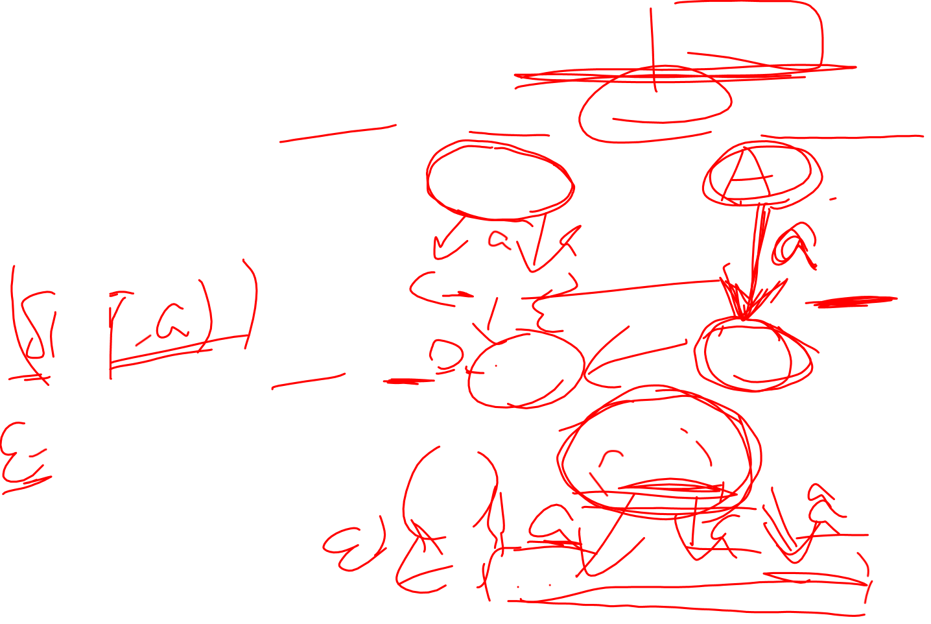
算法基本思想
平凡算法：穷举所有可能的符号串
每个符号串输入NFA，状态集合→DFA状态
不可行！
递推方法
最简单的符号串ε：NFA状态集合←→DFA状态
长度为1的串a=εa，在自动机中可达的状态为：从ε对应的状态经过标记为a的边可达的状态
长度为2的串…

Slide 6
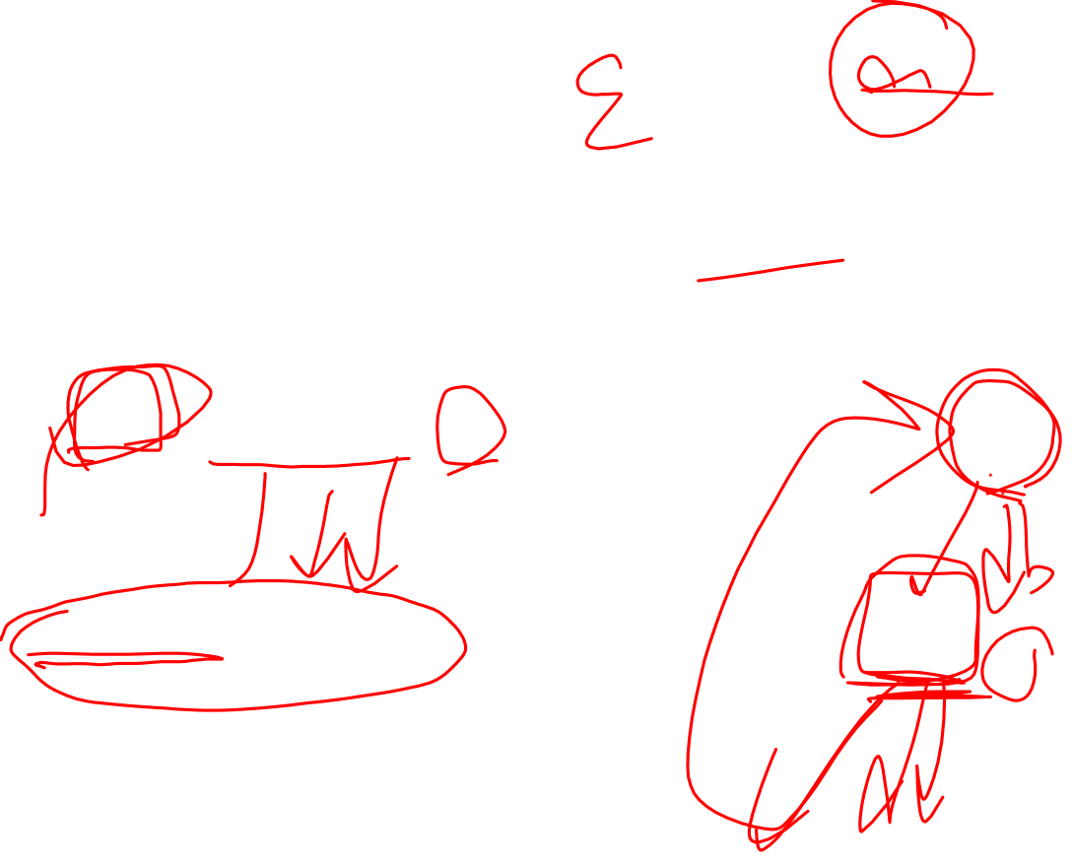
算法基本思想
最简单的符号串ε输入NFA和DFA应得到相同结果——未输入任何内容——初态
A⬅➔T B：A读入a后转到的状态 与B对应的应该是：T中所有状态读入a后转到的状态（δ(T,a)）， 注意：还需一次闭包计算
T=ε_closure(s₀)
A
a
a
ε_closure(δ(T, a))
B
B对应的状态集是什么？

Slide 7
算法正确性
如何保证“对任何符号串，输入NFA和DFA得到相同的结果”？
对ε，显然正确：T⬅➔A
对a、b、c…——ε连接一个符号——T、A通过一条边到达的状态，显然也正确
数学归纳法

Slide 8
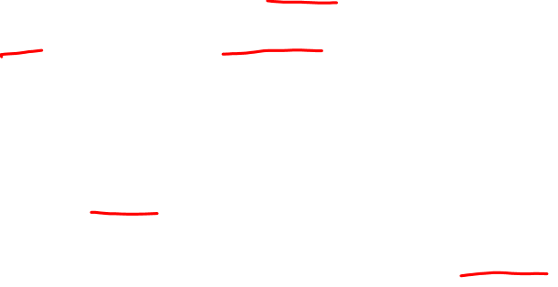
算法3.2：NFA转换为DFA(2)
计算ε -closure(T)的算法
T中所有状态压栈;
ε -closure(T) = T;
while (栈不空) {
pop t;
for (每个状态u，t到u有一条ε边) {
if (u不在ε -closure(T)中) {
将u加入ε -closure(T);
u压栈;
}
}
}

Slide 9
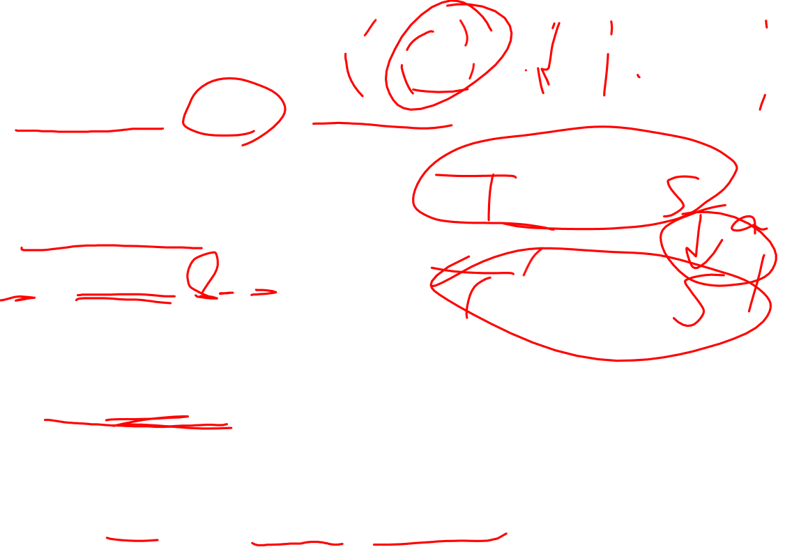
算法3.2：NFA转换为DFA(3)
NFA→DFA的算法
初始， ε -closure(s₀)是Dstates（DFA状态集）中唯一状态，且未标记;
while (Dstates中存在未标记状态T) {
标记T;
for (每个输入符号a) {
U = ε -closure(δ(T, a));
if (U不在Dstates中)
将U加入Dstates，且设为未标记;
Dtran[T, a] = U; //DFA状态转换矩阵
}
}
ε -closure(s₀)为初态，包含NFA终态的DFA状态为DFA终态

Slide 10
预习作业——NFA→DFA
ε
a
3
b
4
2
ε
ε
0
ε
1
5
ε
8
ε
ε
6
c
7
ε

Slide 11
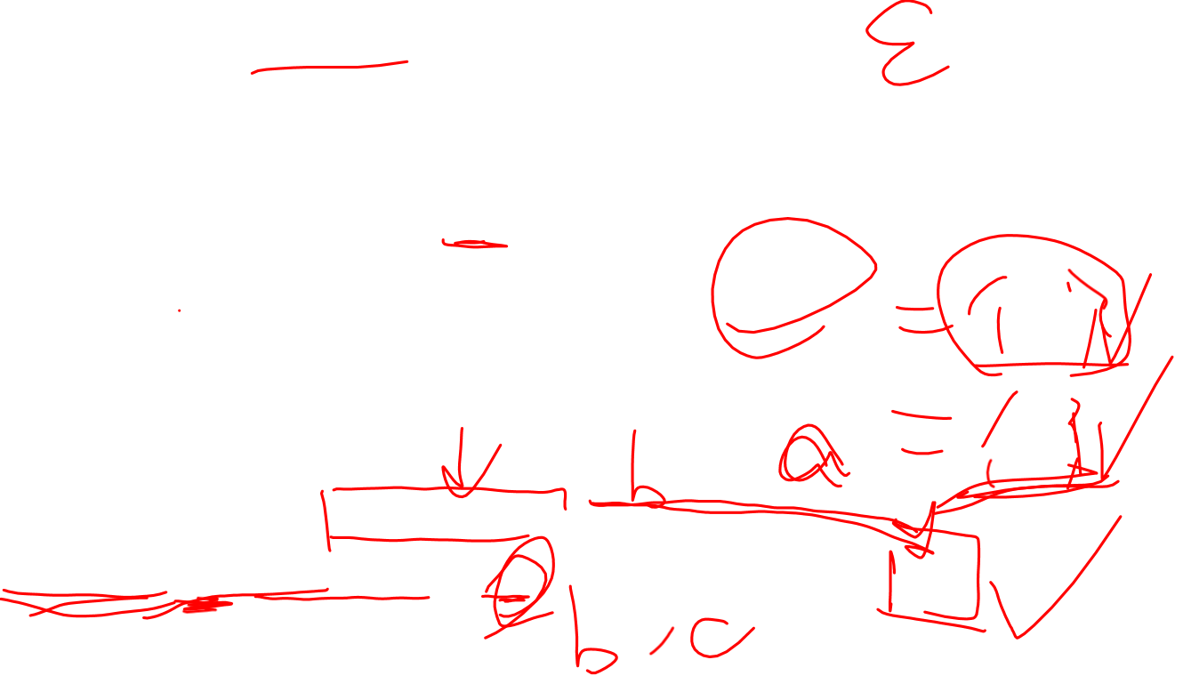
NFA→DFA
ε
a
b
2
3
4
ε
ε
0
ε
1
ε
ε
5
ε
8
c
6
7
ε
ε -closure({0}) = { 0, 1, 2, 6, 8}
ε -closure(δ({ 0, 1, 2, 6, 8}, a) = ε -closure({3}) = {3}
按此方式，对已得到的NFA状态集合（DFA状态）和每个符号计算状态迁移，得到“下一状态”（新的或已有的NFA状态集合），直到收敛——所有状态集合和所有符号的状态迁移都已计算，不再产生新状态集合

Slide 12
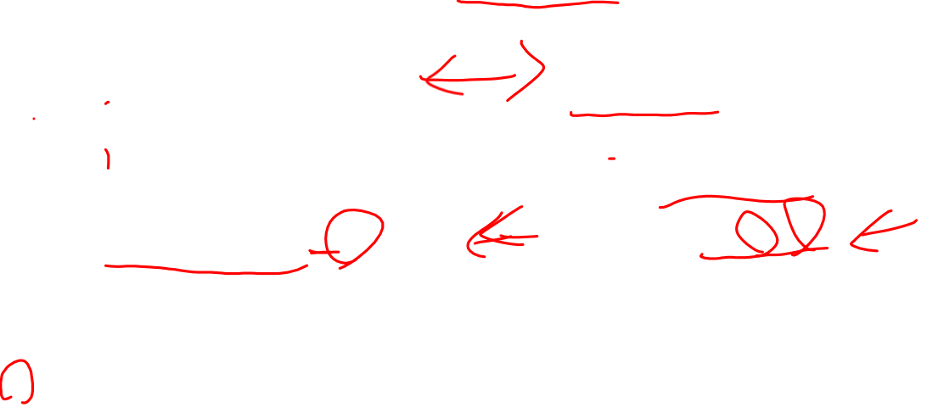
3.7.2 模拟NFA（算法3.4）
T ← ε -closure({s₀})
c ← nextchar;
while c ≠ eof do
T ← ε -closure(δ(T,c));
c ← nextchar;
end;
if T∩F≠∅ then return “yes”
else return “no”
s ← s₀
c ← nextchar;
while c ≠ eof do
s ← δ(s,c);
c ← nextchar;
end;
if s is in F then return “yes”
else return “no”
对照DFA模拟算法

Slide 13

3.7.3 NFA与DFA的比较
NFA模拟算法
两个栈：当前状态集/下一状态集
时间与|N|*|x|成比例，|N|——状态数， |x|——输入串长度
NFA实现正规式/DFA实现正规式—— 时－空的折衷

Slide 14
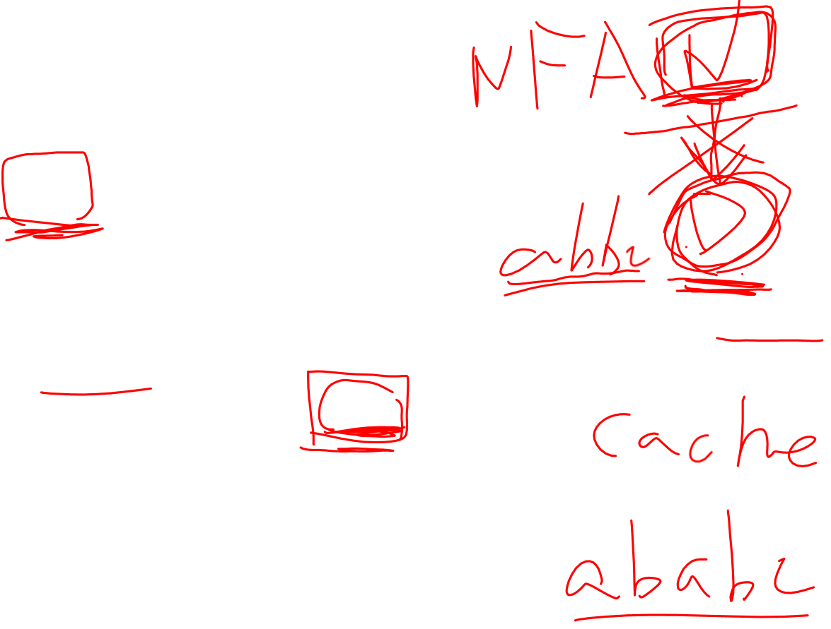
一种解决方法
“lazy transition evaluation”
使用DFA进行词法分析
但不预先构造完整的DFA，而是翻译（词法分析）过程中用到哪些状态和转换关系才即时计算，并利用缓存机制
space
time
NFA
O(|r|)
O(|r|*|x|)
DFA
O(2^{|r|})
O(|x|)

Slide 15
小结
词法分析器的构造
正规式→构造NFA
NFA→转换DFA
模拟DFA→词法分析器

Slide 16
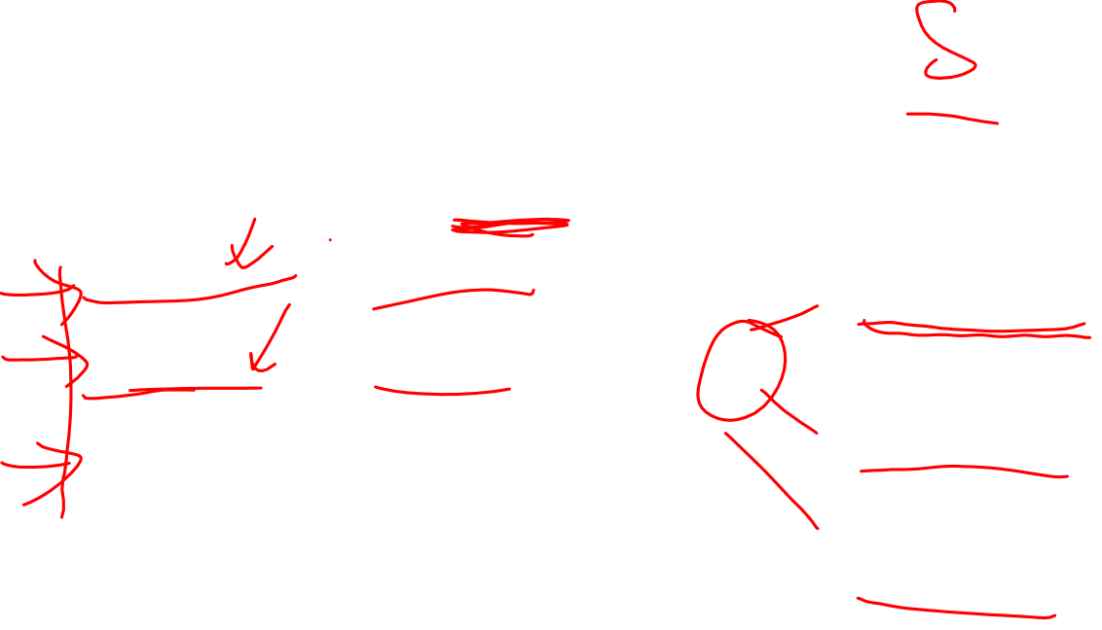
小结
自动生成——Lex
Pattern Action
Pattern Action
… …
模式——正规式——
识别一个单词的词素
(a | b)*abb
ε
e.g.
ε
(abc)*ab
ε
etc.
分析器!

Slide 17

3.8 自动生成工具的设计
编写自动生成词法分析器的程序，Lex
Lex程序格式 p₁ { action₁ } p₂ { action₁ } … p_{n} { action₁ }
Lex Specification
Lex Compiler
Transition Table
(a) Lex Compiler

Slide 18
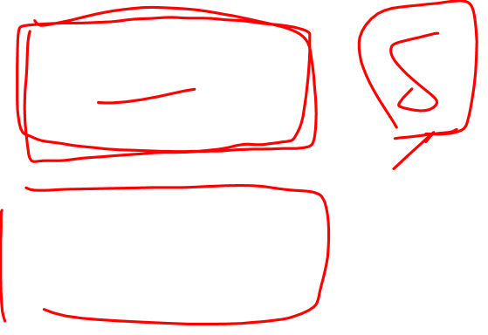
利用有限自动机实现
lexeme
input buffer
FA
Simulator
Transition Table
(b) Schematic lexical analyzer

Slide 19
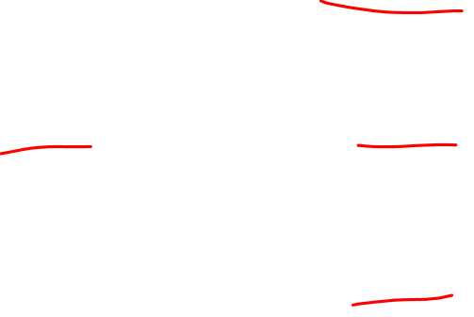
3.8.1 基于NFA的实现
N(P₁)
ε
s₀
ε
N(P₂)
ε
N(P_{n})
为Lex程序中每个正规式构造NFA（算法3.3）
组合，形成如上NFA
如何识别
回顾“数”的状态转换图
回顾Lex编程

Slide 20
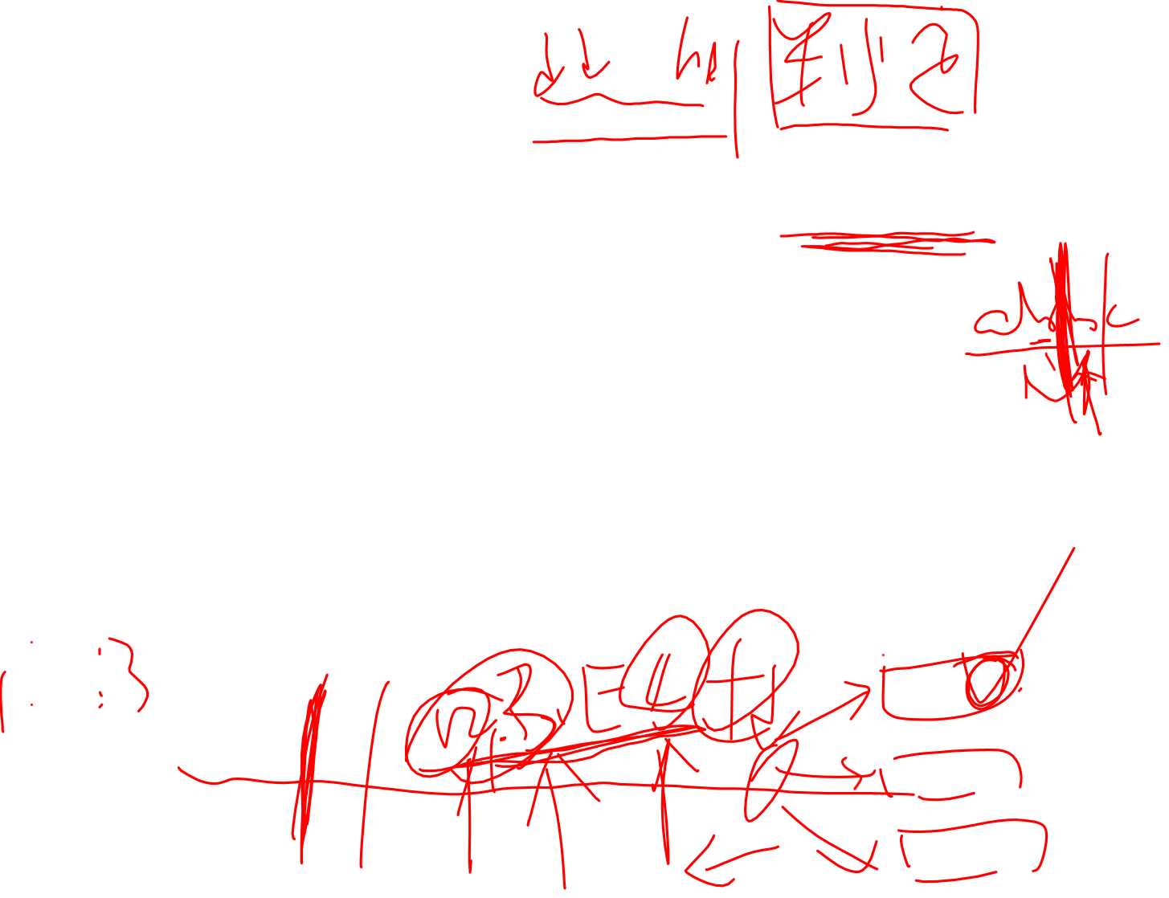
修改算法3.4
寻找与模式匹配的输入串的“最长前缀”
计算下一状态集，有终态加入，接受 记录当前输入指针和匹配的模式 多个终态加入→取Lex程序中位置最前模式
继续读入字符，进行状态转换
直到“终止”（termination）状态——当前状态集对当前输入符号无状态转换
最后匹配的模式即为所求，将输入指针退回对应的位置，可得词素

Slide 21
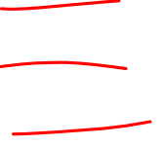
例3.18
Let : a
abb
a*b⁺
3 patterns
start
a
NFA’s :
1
2
start
a
b
b
3
4
5
6
a
b
start
7
b
8

Slide 22
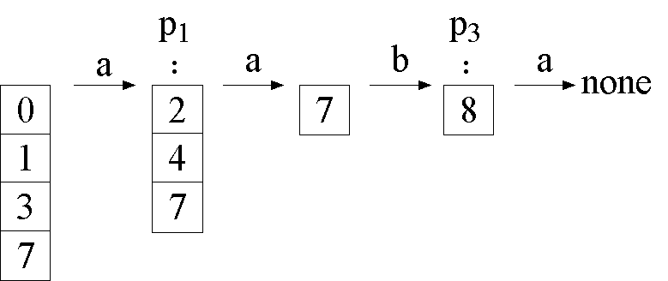
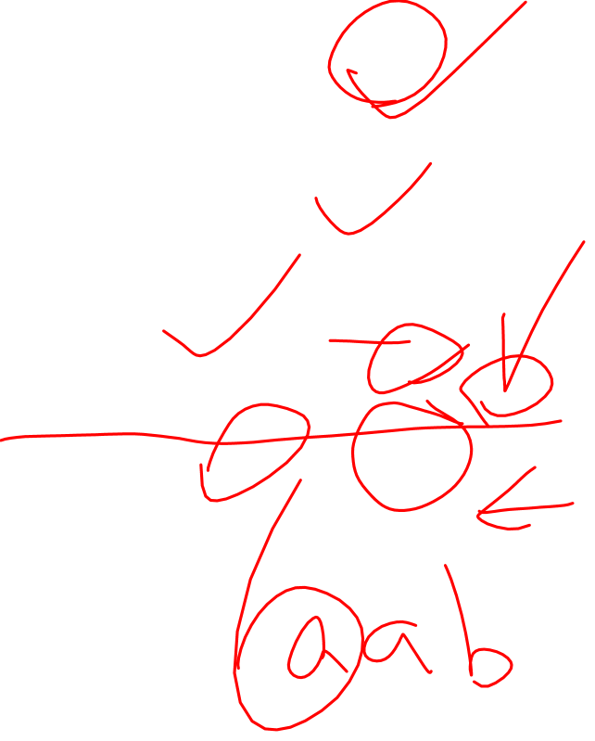
例3.18（续）
Combined NFA :
ε
a
1
2
ε
a
b
b
start
0
3
4
5
6
a
b
ε
7
b
8

Slide 23
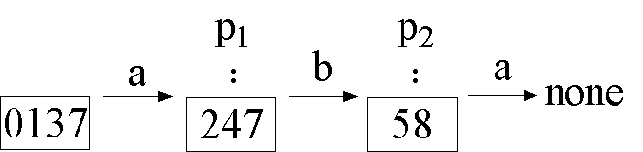
3.8.2 利用DFA实现（ 例3.19）
Input Symbol
STATE
a
b
Pattern
{0,1,3,7}
{2,4,7}
{8}
none
{2,4,7}
{7}
{5,8}
a
{8}
-
{8}
a*b⁺
{7}
{7}
{8}
none
{5,8}
-
{6,8}
a*b⁺
{6,8}
-
{8}
abb

Slide 24
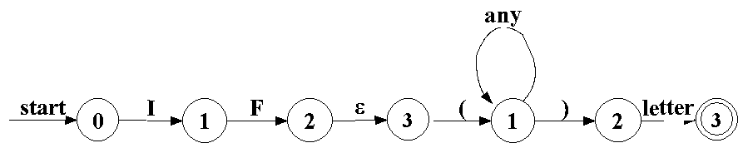
3.8.3 超前搜索的实现(例3.20)
IF/‘(’any* ‘)’letter
‘/’→ ε
识别符号串后，词素结束位置应该是‘/’之前的位置

